Slide 1
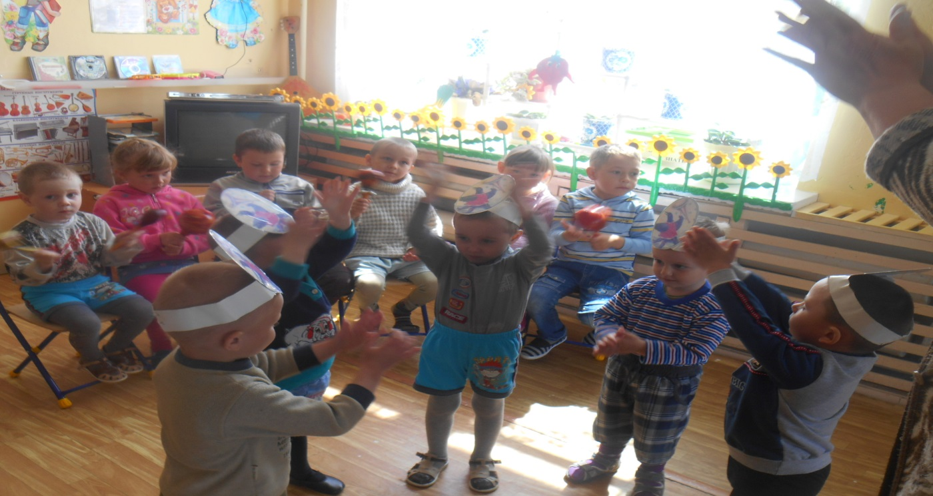
Итоги реализации проектов:
Пополнения багаж знаний о музыкальных инструментов.
Повысился интерес к игре на музыкальных инструментов.

Slide 2
Планы на будущее:
Привлечение родителей дошкольников к конкурсу по созданию «Музыкальной библиотеки» в мине-музее.
Дальнейшее пополнение экспонатов музея, сбор интересных материалов о музыкальных инструментов, а также фотографий, открыток, рисунков с их изображений.

Slide 3
